Slide 1
諮商輔導組 資源教室簡介
報告人:劉依函輔導員

Slide 2
諮商輔導組
組長 林泓廷
心理諮商師
資源教室老師
(輔導特殊教育學生) 劉依函
黃玉琳
劉芷琳
方紀涵
組員 陳羽宣
兼任心理師
專任心理師
實習心理師

Slide 3
本校前三大類別： 1.自閉症 2.學習障礙 3.情緒行為障礙
全校特殊教育障礙類別分布

Slide 4
全校特教學生障礙類別統計資料
共計74位(8位碩士、61位日間部、5位進修部)
Notes:
109學年度身心障礙大一新生共計12位 其他障礙者為重要器官功能損傷-腎臟

Slide 5
全校特教學生各系所分布情形
通訊系14位特教生
資工系11位特教生
法政系11位特教生
Notes:
法政、資工各11位；通訊系14位

Slide 6
特殊教育學生之定義
領有教育部或直轄市政府鑑輔會核發之有效證明文件。
學生因生理或心理因素之障礙，經專業評估及鑑定具學習特殊需求者。
特殊教育
鑑定證明
身障證明
身障證明由衛福部核發，而特殊教育鑑定證明由教育部核發。
兩者評估基準不同，所享有之權益亦有不同。
Notes:
舉例-因小時候心臟開刀而領有身心障礙手冊，但因為無明顯的特殊教育需求，故教育部無法核發特殊教育鑑定證明。

Slide 7
特殊教育鑑定類別
心智障礙類 | 情緒行為障礙 學習障礙 自閉症 智能障礙
生理障礙類 | 聽覺障礙 視覺障礙 語言障礙 肢體障礙 腦性麻痺 身體病弱 多重障礙 其他障礙
導師關懷系統將呈現特教生障礙類別及程度
詳細狀況及具體協助項目則於ISP會議中說明並共同擬訂

Slide 8
資源教室服務項目
項 目 | 細 項
生活輔導 | 舉辦情感性、教育性活動並針對個別需求提供協助 提供同儕輔導員申請，協助學生行動、代抄筆記或課堂事務提醒等 定期舉辦期初、期末餐會，關懷學生近況
學習輔導 | 提供課業輔導申請，以一對一教學方式加強課業 提供各類書籍借閱(資源教室有書櫃可參閱)
心理輔導 | 可主動預約諮商，由心理師提供個別晤談；或資源教室轉介 不定期辦理成長團體，如自我探索、人際互動等
職涯輔導 | 不定時轉發身心障礙職業訓練相關訊息 辦理畢業生暨就業轉銜座談，或就業輔導相關講座 分享校內外實習、工讀、職缺資訊
設備借用 | 提供資源教室空間、電腦及影印機等設備 協助申請學習輔助器具(如電輪、桌板、視聽障所需輔具等)
網路服務 | 創立不公開FB社團、專屬LINE群。不定時公告校內外相關活動、獎學金等訊息 便利學生與輔導老師即時互動溝通
提報鑑定 | 協助向教育部提報鑑定，符合特教身分即享有各項服務與資源 放棄特殊教育身分

Slide 9
個別化支持計畫 (Individual Support Program, ISP)
ISP
系所資源連結
學習輔導
生活輔導
環境支持
心理輔導
職涯輔導
依據
特殊教育法及特殊教育施行細則訂定。
對象
領有鑑定證明之特
殊教育學生。
目的
瞭解學生特教需求，並協同各單位共同提供支持策略。

Slide 10
開學一個月內透過晤談了解學生能力現況及特教需求。
邀請學生及其相關教學人員召開會議，共同擬定支持服務策略。
提供學生所需資源及適切服務，不定時關懷，並依其需求調整服務策略。
ISP的執行流程

Slide 11
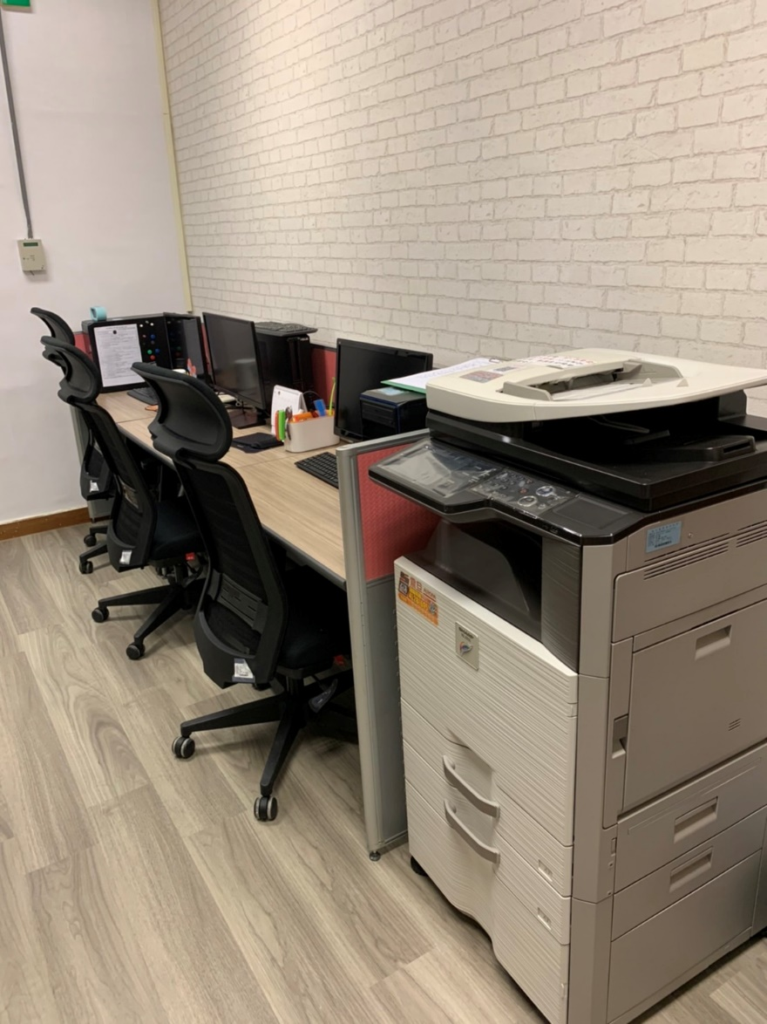
資源教室設備與服務
電腦及列表機設備使用
DVD及書籍等借用
課業輔導申請
同儕輔導員協助
人際互動團體活動
學習輔具申請(限有學籍學生)
視障生：擴視機、點字書、蝙蝠語音系統等
肢障生：電動輪椅、特製桌椅等
聽障生：調頻系統、溝通輔具等
Notes:
課業輔導申請:利用課餘時間，提供一對一或一對多課業加強輔導
同儕輔導員:提供作業繳交提醒，或生活協助(如協助肢體障礙生)
人際互動技巧訓練:本校自閉症生最多，普遍在人際互動上有較明顯困難，提供人際互動團體課程，協助其提升人際互動技巧及能力
學習輔具申請:向資源教室老師申請，本組會聯繫輔具中心，協助完成輔具評估及借用

Slide 12
資源教室轉介流程
疑似特殊教育學生
導師轉介
諮輔組資源教室
確認是否領有身心障礙證明/是否曾接受過特教服務，評估現況是否符合提報鑑定資格
資源教室協助提報鑑定
鑑定不通過
鑑定通過
資源教室協助擬訂ISP
轉介其他單位
轉介其他單位

